Slide 1
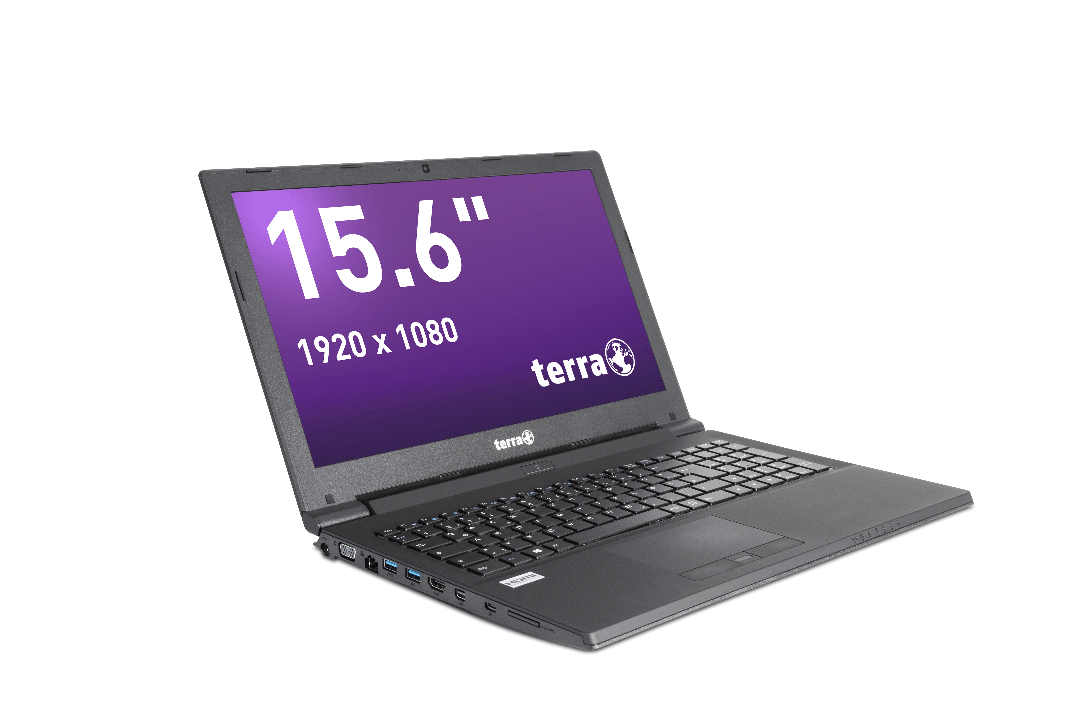
REPARATURANLEITUNG
TERRA MOBILE 1543

Slide 2


Inhaltsverzeichnis
Bevor Sie beginnen
Servicedeckel tauschen
ODD tauschen
HDD tauschen
SSD M.2 tauschen
RAM tauschen
Lüfter tauschen
CPU tauschen
CMOS-Batterie tauschen
Tastatur tauschen
LTE Modul einbauen
WLAN Modul tauschen
Mainboard tauschen
Top Case tauschen
LCD Display tauschen
Bottom Case tauschen
LCD Back Cover tauschen
Ersatzteile 1543/1542/1542K

Slide 3

Bevor Sie beginnen
Sicherheitshinweise
Führen Sie die Arbeiten auf einer sauberen Unterlage durch. Achten Sie darauf, dass das Gehäuse nicht verkratzt.
Sortieren Sie die entfernten Schrauben und achten Sie darauf, dass beim Einbau die Schrauben wieder an die richtige Stelle kommen. Eine falsch verschraubte Schraube kann irreparable Schäden hervorrufen.
Bei allen Servicearbeiten entfernen Sie als erstes die Netzteilverbindung, sowie die Akkuverbindung zum Mainboard.
Führen Sie die Arbeiten nur mit ausreichend ESD Schutz durch.
Die WORTMANN AG übernimmt keine Haftung für Schäden die durch den Gebrauch dieser Anleitung entstanden sind.
Werkzeugliste
Kreuzschlitzschraubendreher PH0
Kreuzschlitzschraubendreher PH1
Schlitzschraubendreher 2mm
Schlitzschraubendreher aus Kunststoff
Gewebeband
Diese Reparaturanleitung ist für das TERRA MOBILE 1543. Der Aufbau des 1542 weicht teilweise von dieser Anleitung ab.
Nutzen Sie die Schaltflächen unter den Bildern um sich die Arbeitsschritte genauer anzuschauen.

Slide 4
SERVICEDECKEL TAUSCHEN
TERRA MOBILE 1543
SCHWIERIGKEIT: 

Slide 5
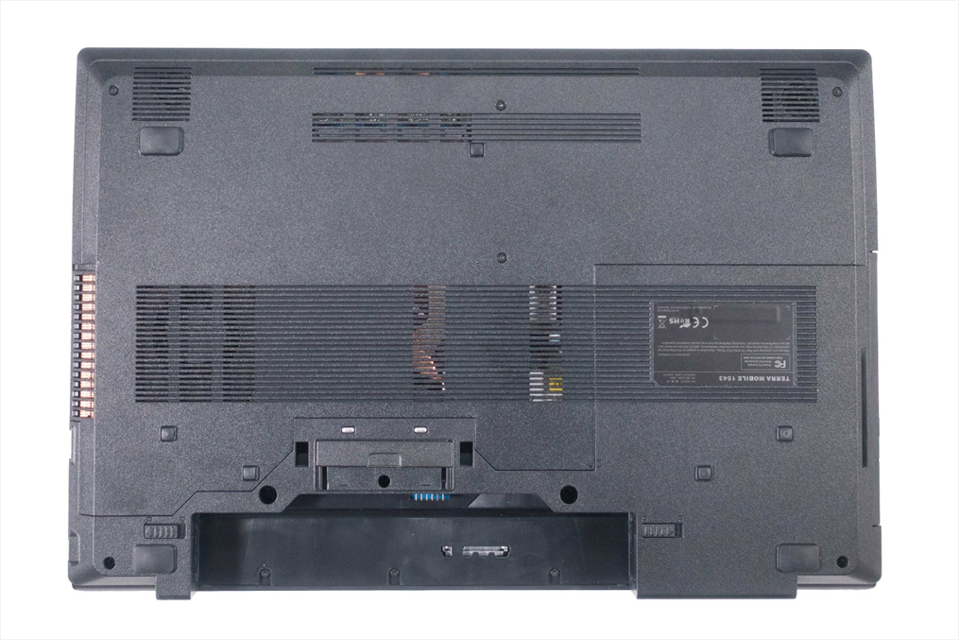
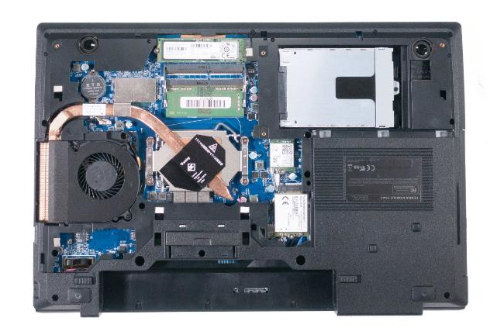
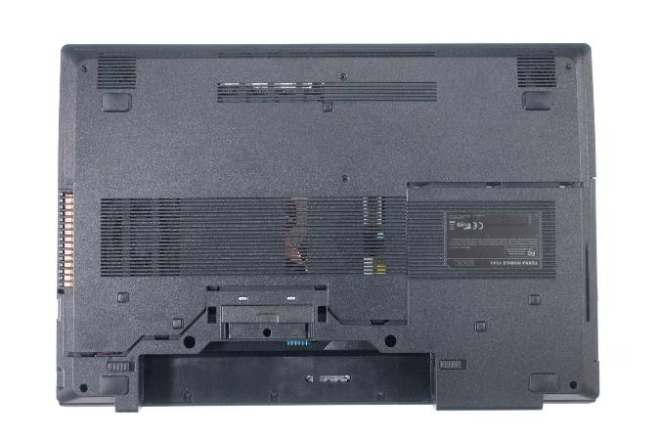
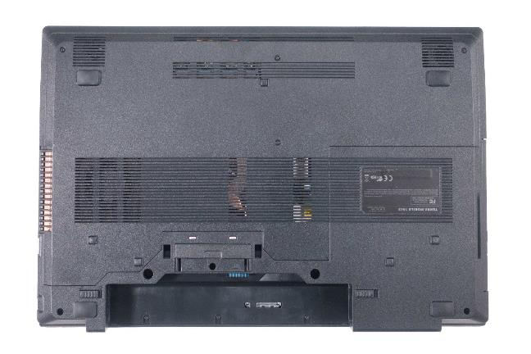



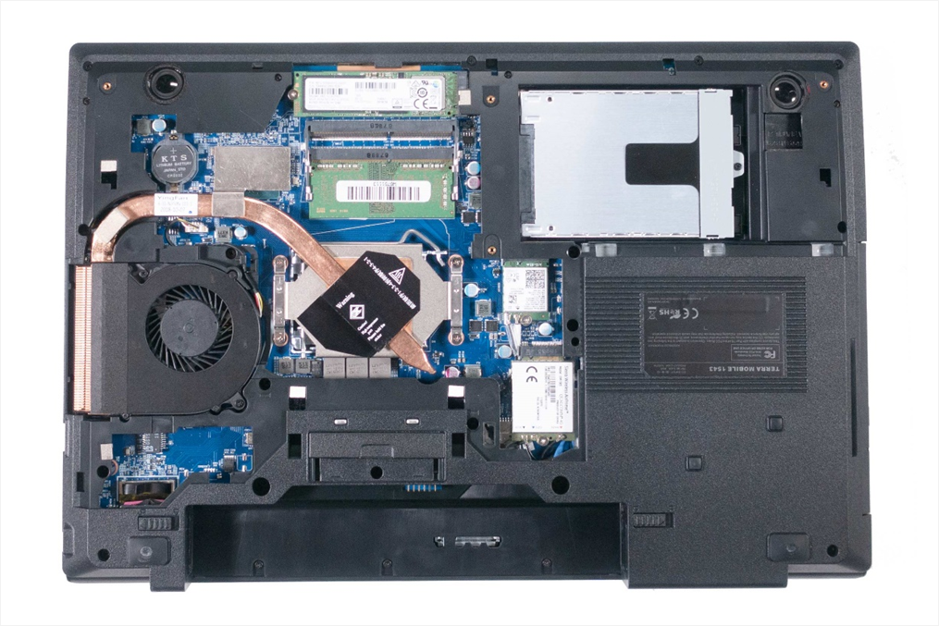
1. Schritt
Entnehmen Sie zuerst den Akku. Drücken Sie dazu die Verriegelungen nach außen (Bild 1) und schieben Sie gleichzeitig den Akku nach hinten
Entfernen Sie die 4 markierten Schrauben (Bild 2)
Schieben Sie den Deckel in Pfeilrichtung (Bild 3)
Jetzt können Sie den Deckel entnehmen (Bild 4)
Um einen Servicedeckel zu installieren gehen Sie bitte in umgekehrter Reihenfolge vor.
1
2
3
4

Slide 6
ODD TAUSCHEN
TERRA MOBILE 1543
SCHWIERIGKEIT: 

Slide 7
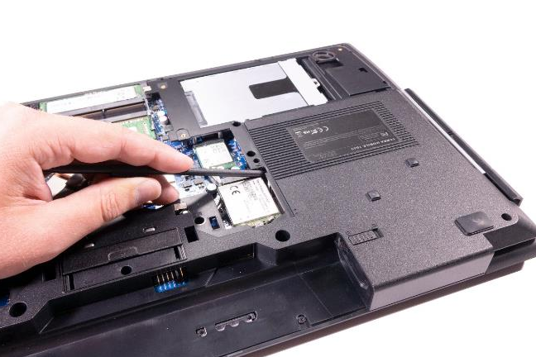

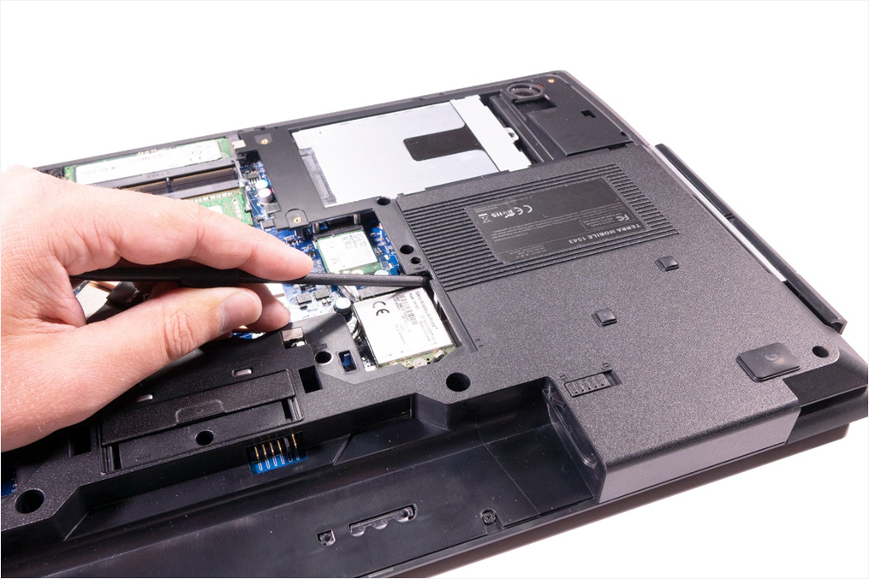
1. Schritt
Entfernen Sie den Servicedeckel
Lösen Sie die markierte Schraube, welche sich unter der größeren Öffnung befindet (Bild 1)
Drücken Sie das Laufwerk heraus (Bild 2)
1
2

Slide 8
2,5“ HDD/SSD TAUSCHEN
TERRA MOBILE 1543
SCHWIERIGKEIT: 

Slide 9
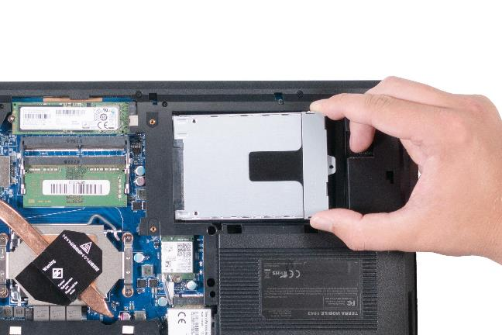
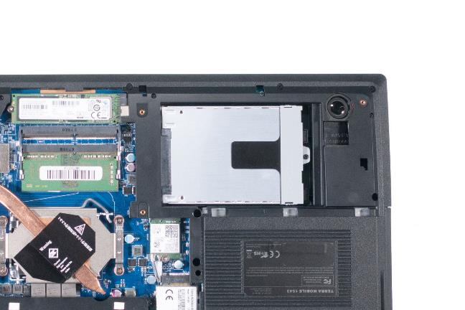
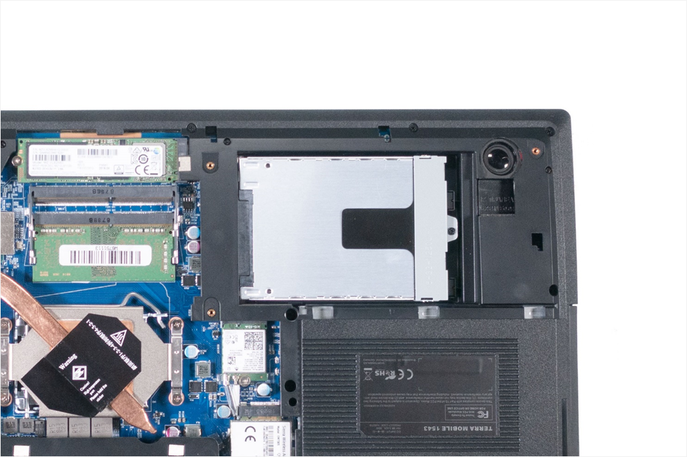
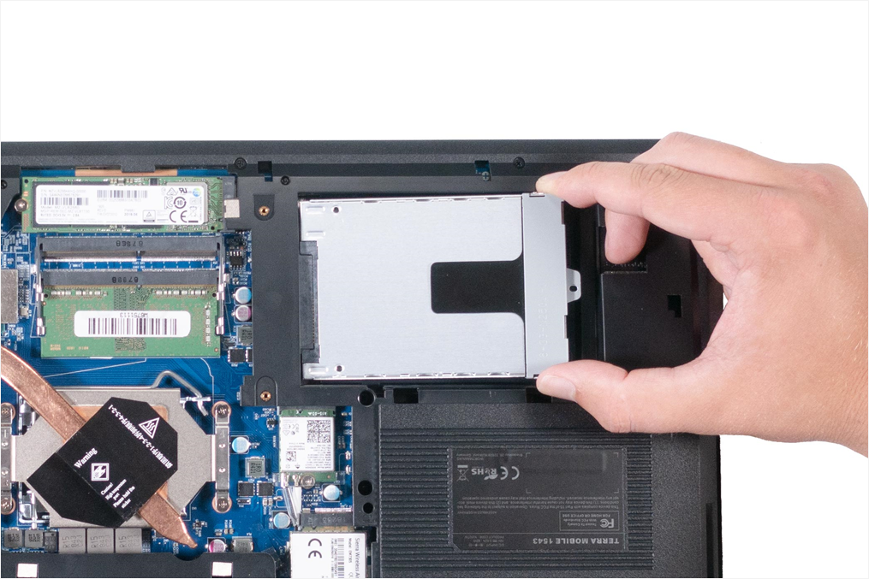
1. Schritt
Entfernen Sie den Servicedeckel
Nun wird die HDD sichtbar (Bild 1)
Lösen Sie die Schraube (Bild 2)
Heben Sie die Festplatte leicht an und entnehmen Sie diese in Pfeilrichtung
(Bild 3)
Um eine HDD zu installieren, gehen Sie bitte in umgekehrter Reihenfolge vor
1
2
3

Slide 10
M.2 SSD TAUSCHEN
TERRA MOBILE 1543
SCHWIERIGKEIT: 

Slide 11
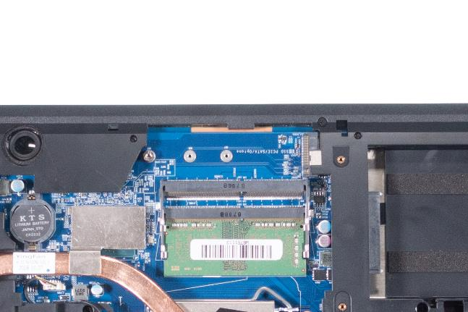
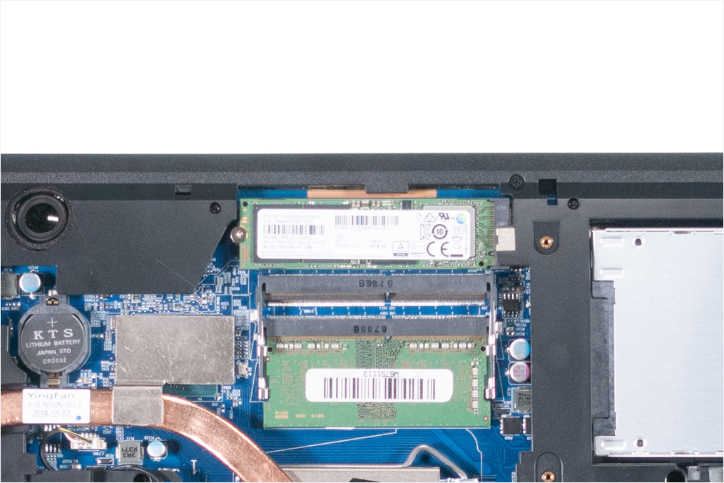
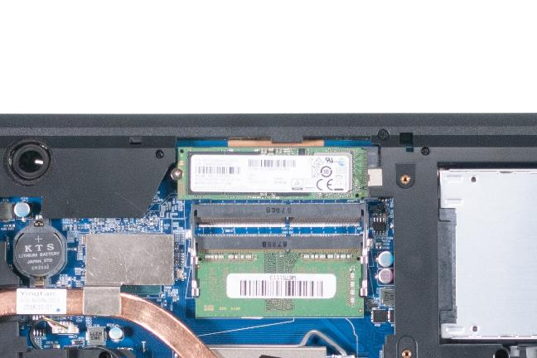

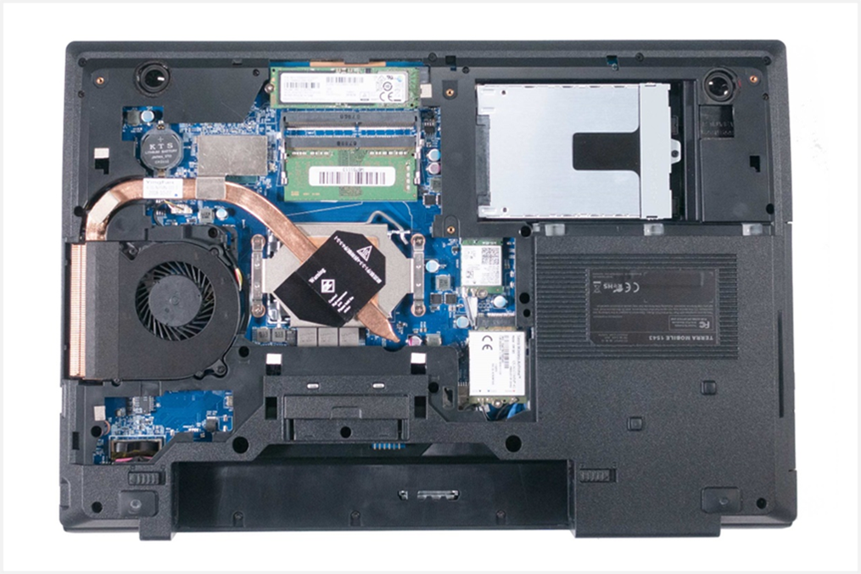
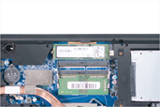
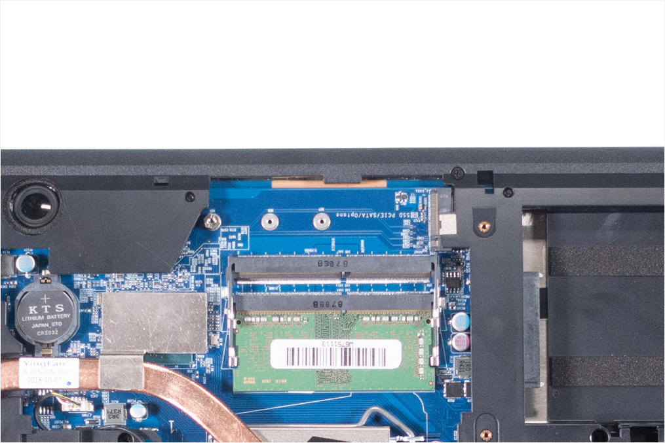
1. Schritt
Entfernen Sie den Servicedeckel
Die SSD liegt nun frei (Bild 1)
Entfernen sie die markierte Schraube (Bild 2)
Heben Sie danach die SSD leicht an, und entnehmen Sie diese in Pfeilrichtung (Bild 3)
Um eine SSD zu installieren, gehen Sie bitte in umgekehrter Reihenfolge vor
Es könne auch SSDs mit anderem Formfaktor installiert werden (Bild 4)
1
2
3
4

Slide 12
RAM TAUSCHEN
TERRA MOBILE 1543
SCHWIERIGKEIT: 

Slide 13
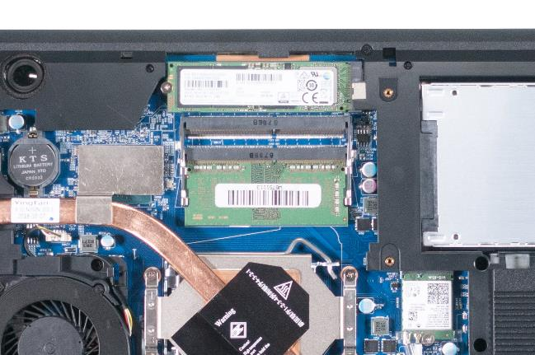

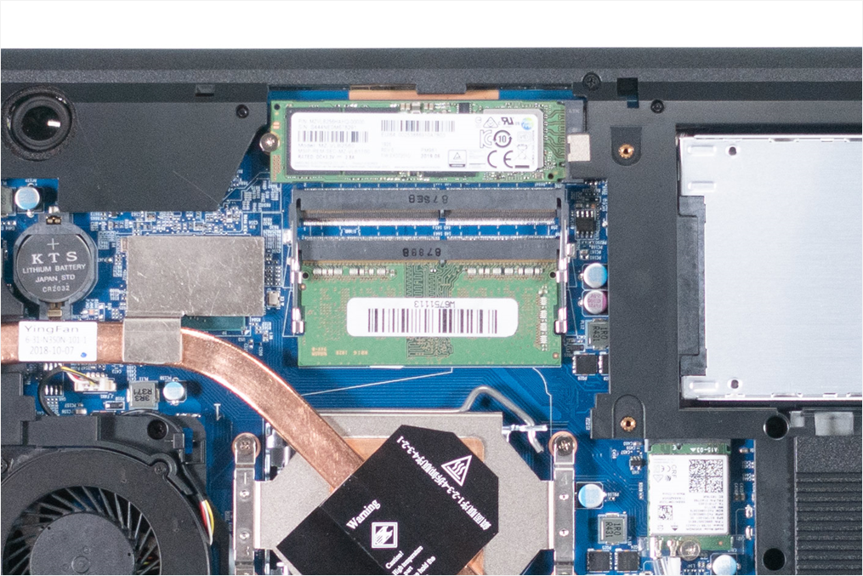
1. Schritt
Entfernen Sie den Servicedeckel
Der RAM liegt nun frei (Bild 1)
Drücken Sie die beiden Klammern auseinander und entnehmen Sie den RAM (Bild 2)
Um einen RAM-Riegel zu installieren, gehen Sie bitte in umgekehrter Reihenfolge vor
Beachten Sie dass der RAM Slot 1 (untere Sockel) immer belegt sein muss
1
2

Slide 14
LÜFTER TAUSCHEN
TERRA MOBILE 1543
SCHWIERIGKEIT: 

Slide 15
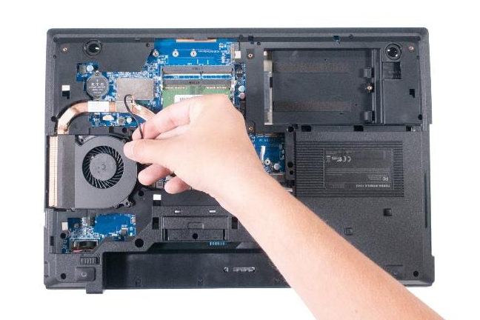
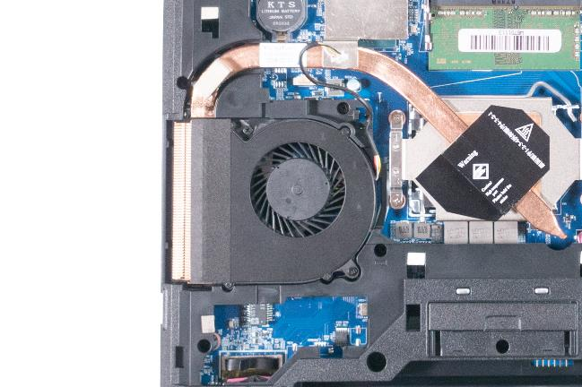
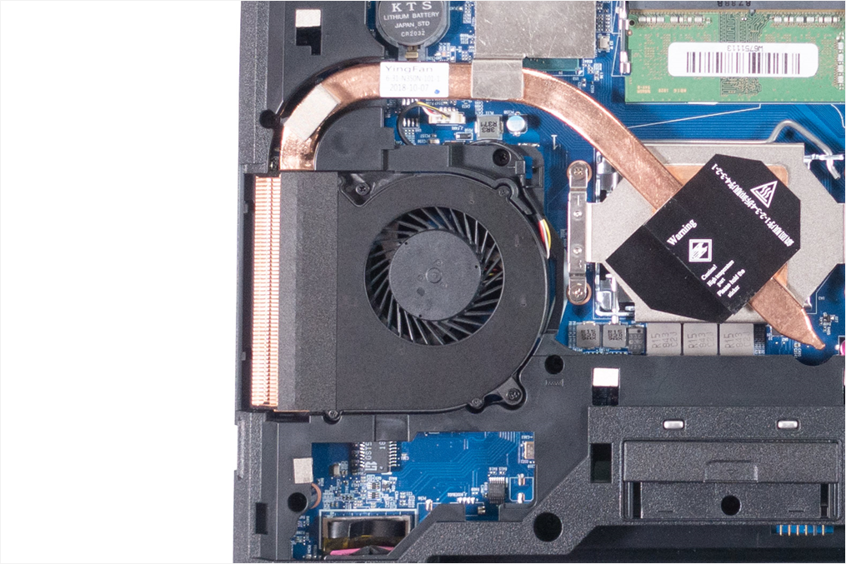

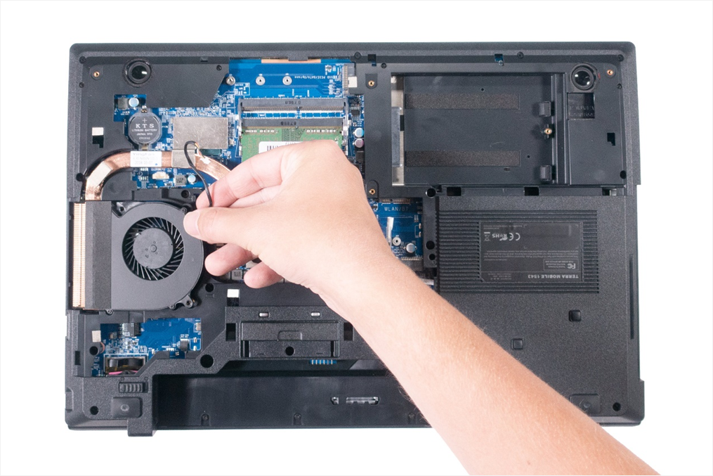
1. Schritt
Entfernen Sie den Servicedeckel
Der Lüfter liegt nun frei (Bild 1)
Lösen Sie den Stecker (Bild 2)
Entfernen Sie beiden markierten Schrauben des Lüfters (Bild 3)
Lüfter nach oben entnehmen (Bild 4)
1
2
3
4

Slide 16
CPU TAUSCHEN
TERRA MOBILE 1543
SCHWIERIGKEIT: 

Slide 17
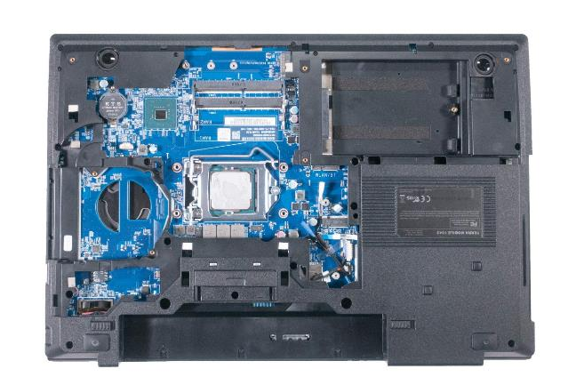
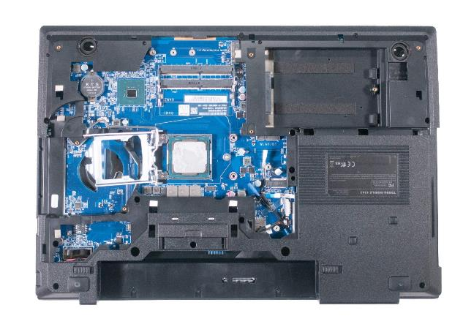
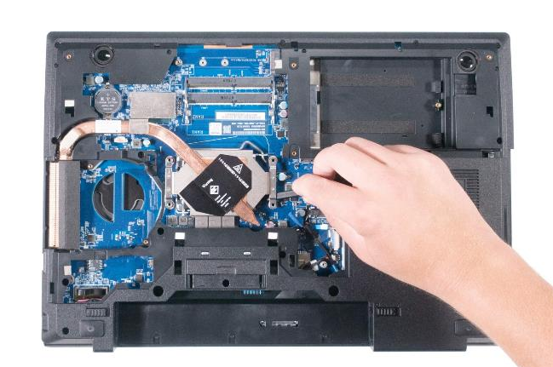
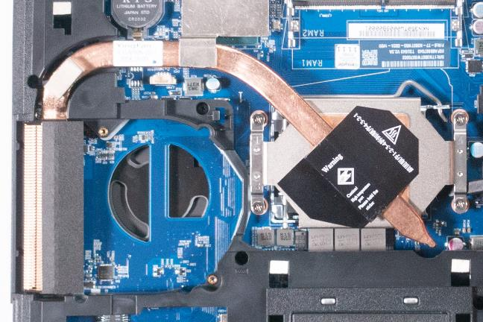
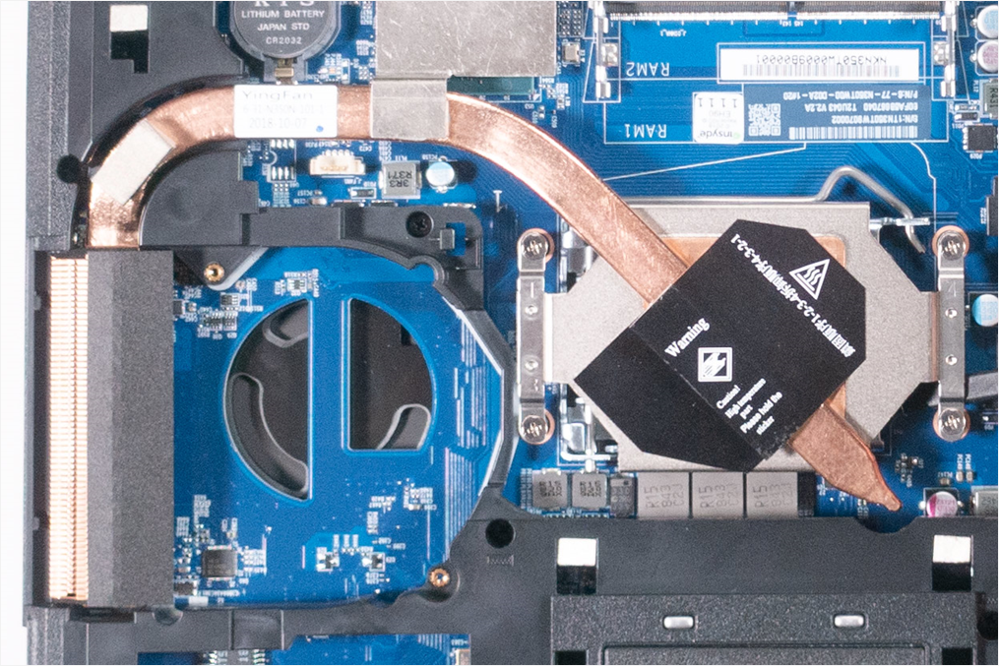
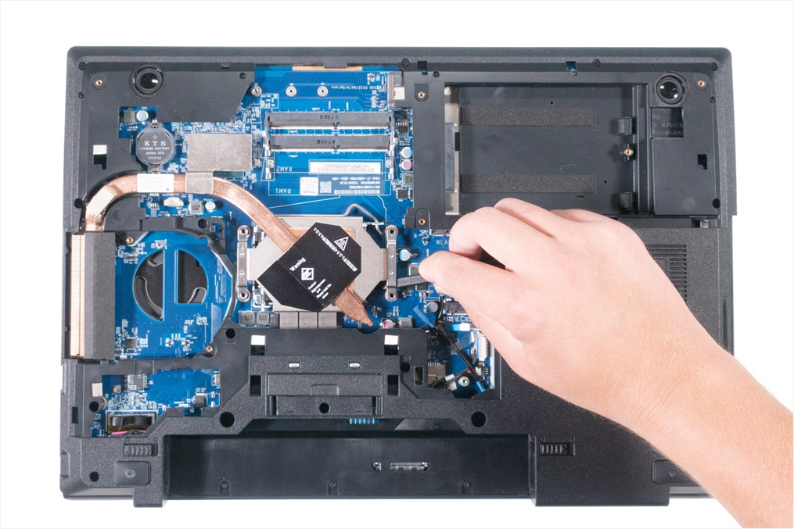
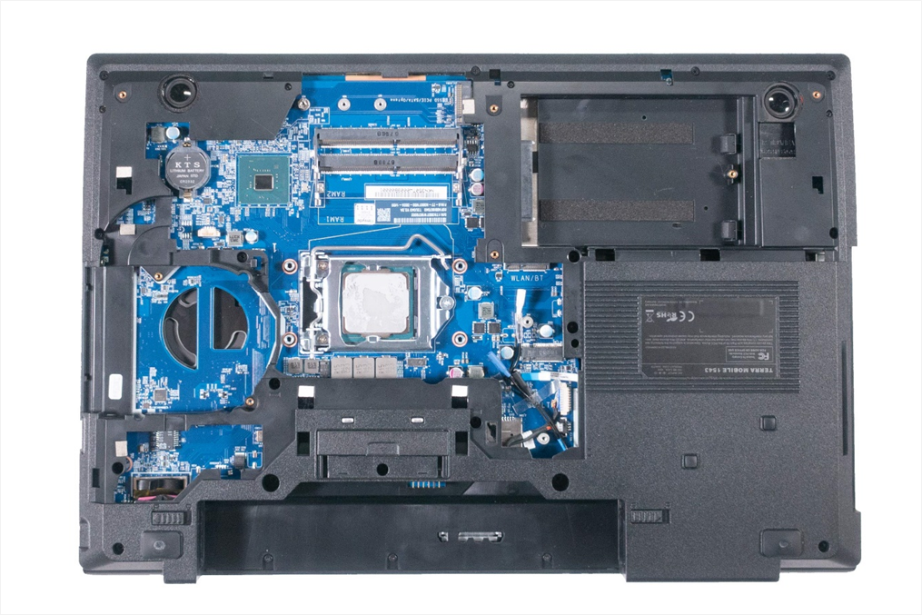
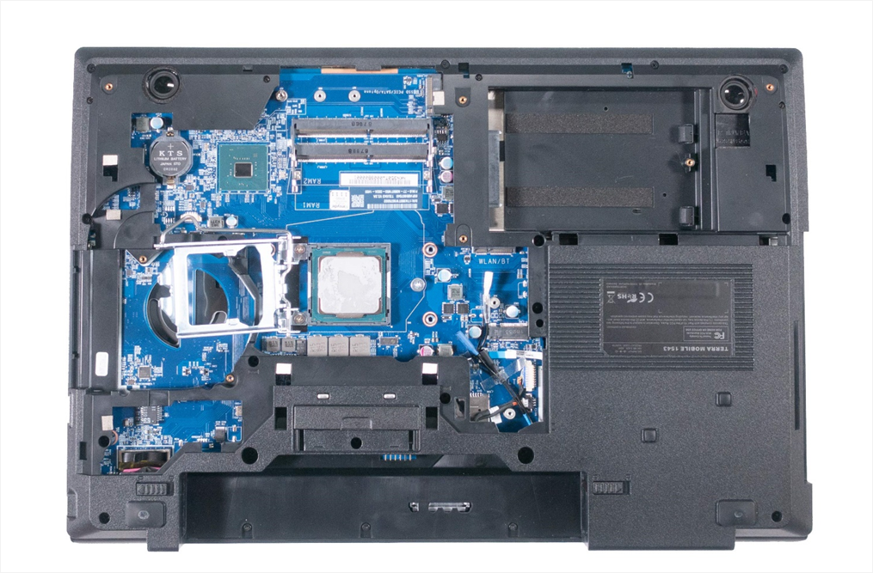
1. Schritt
Entfernen Sie den Servicedeckel
Es ist nicht zwingend notwendig den Lüfter zu entfernen, da diese Komponenten nicht zusammenhängend verbaut sind
Lösen Sie die vier markierten Schrauben des Kühlkörpers (Bild 1)
Heben Sie den Kühlkörper nach oben an (Bild 2)
Öffnen Sie den CPU Sockel und entnehmen Sie vorsichtig die CPU (Bild 3+4)
Beim Einsetzen der neuen CPU achten Sie unbedingt auf die Markierungen an der CPU und dem Sockel
Für den Transport eines defekten Mainboards muss der CPU Sockel mit einer Kappe abgedeckt sein, um Beschädigungen am Sockel zu verhindern
1
2
3
4

Slide 18
CMOS BATTERIE TAUSCHEN
TERRA MOBILE 1543
SCHWIERIGKEIT: 

Slide 19
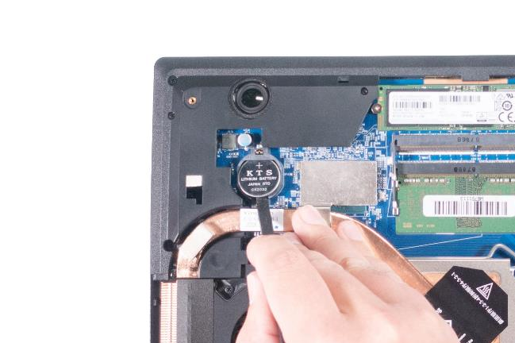
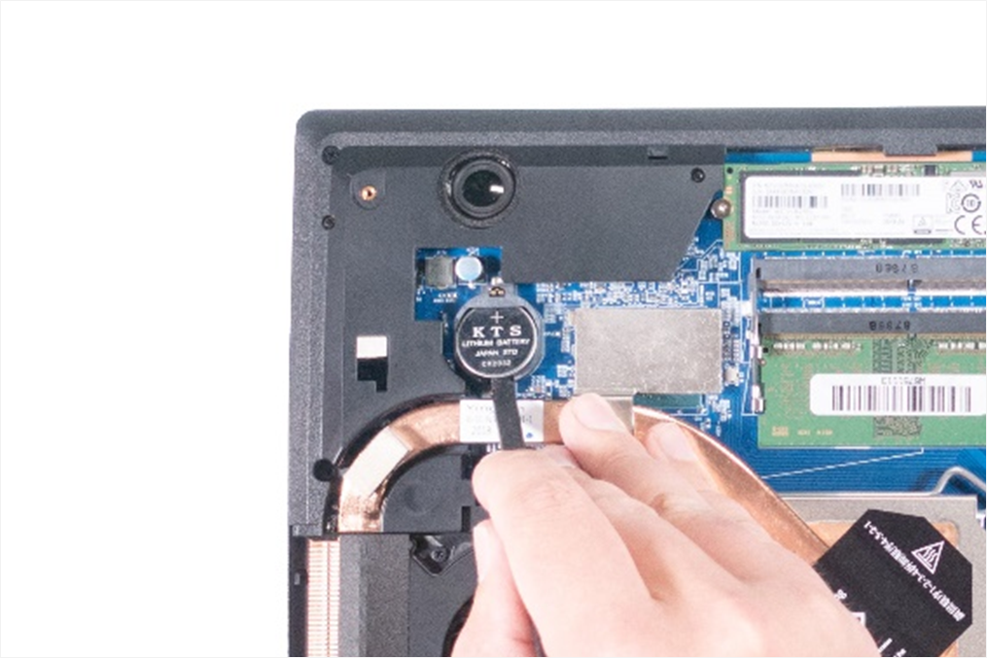
1. Schritt
Entfernen Sie den Servicedeckel
Die Batterie liegt nun frei (Bild 1)
Die CMOS Batterie (CR2032) vorsichtig aus dem Sockel hebeln (Bild 2)
1
2

Slide 20
TASTATUR TAUSCHEN
TERRA MOBILE 1543
SCHWIERIGKEIT: 

Slide 21
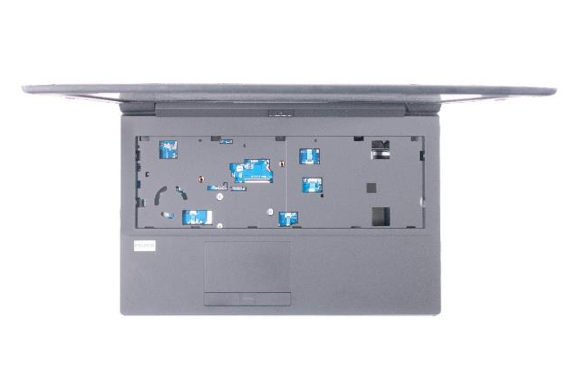
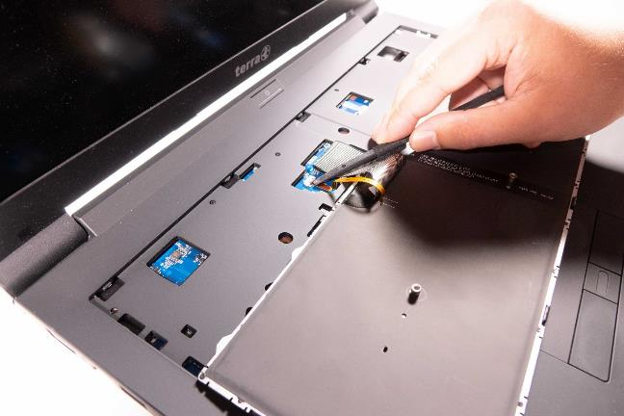
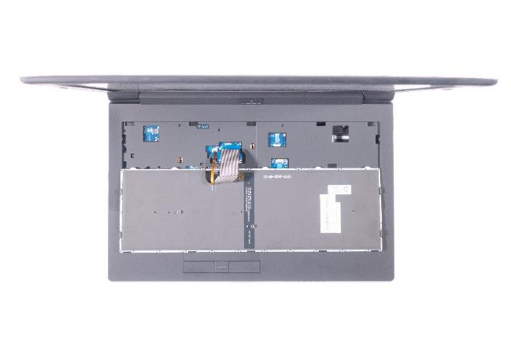
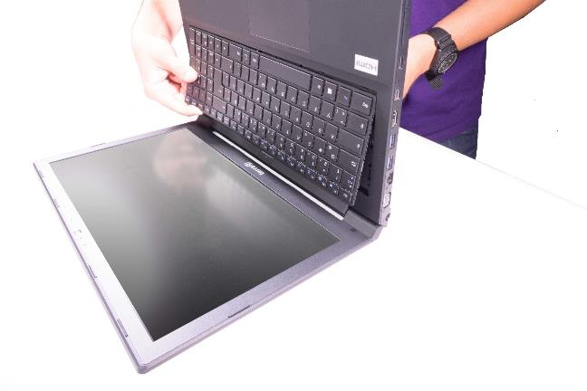

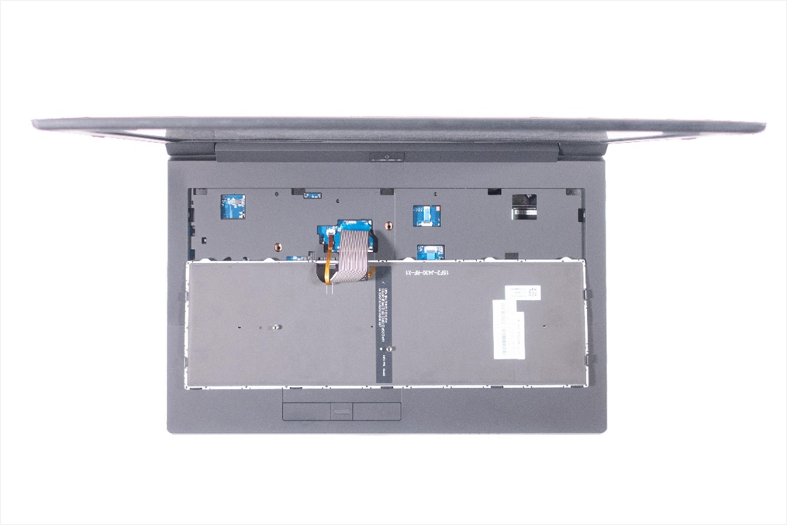

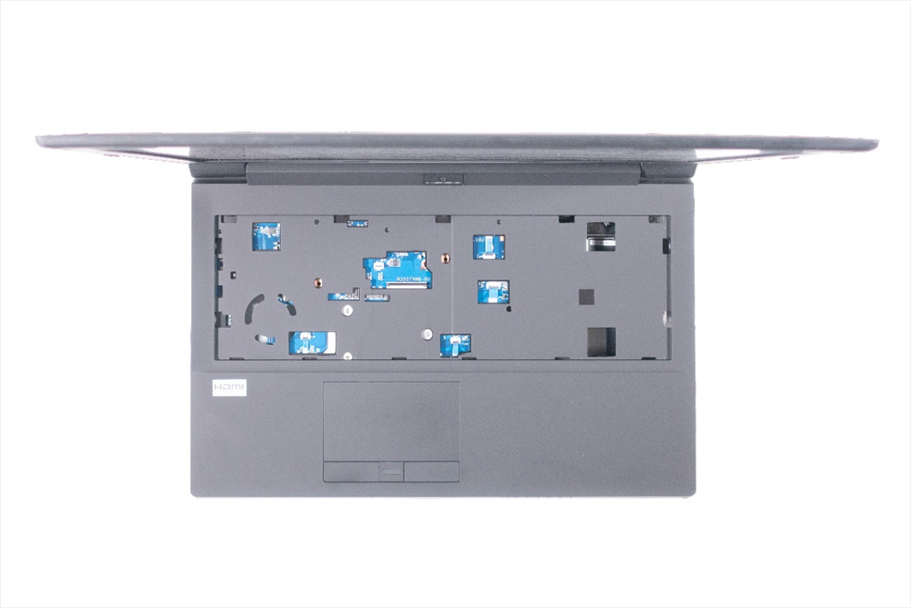
1. Schritt
Entfernen Sie den Servicedeckel
Entfernen Sie die beiden markierten Schrauben (Bild 1)
Klappen Sie das Notebookdisplay um 90° auf, drücken Sie mit dem Schraubendreher leicht in das Schraubenloch und halten Sie gleichzeitig die Tastatur fest. (Bild 2)
Legen Sie die Tastatur umgedreht auf das Notebook Gehäuse (Bild 3)
Lösen Sie die beiden Flachbandkabel (Bild 4)
Nun können Sie die Tastatur entnehmen
(Bild 5)
1
2
3
4
5

Slide 22
LTE MODUL EINBAUEN
TERRA MOBILE 1543
SCHWIERIGKEIT: 

Slide 23
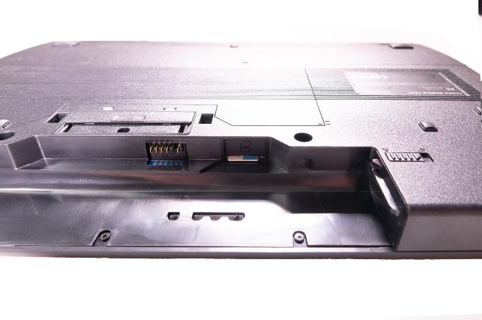
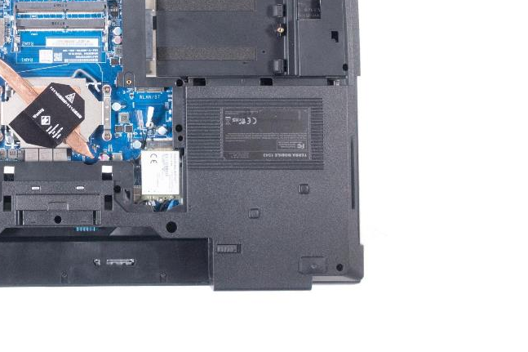
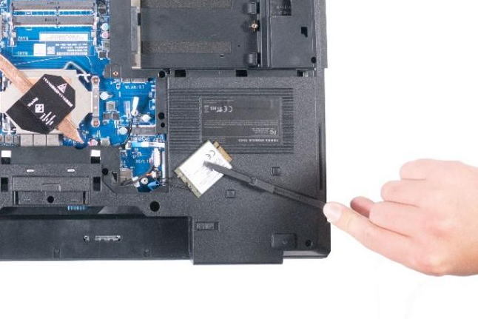
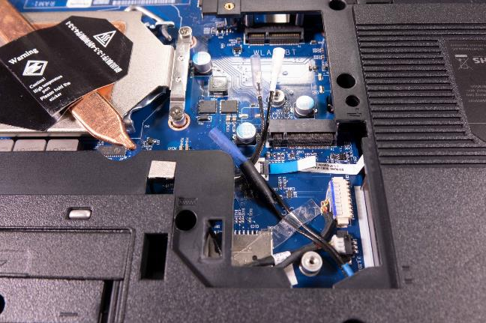
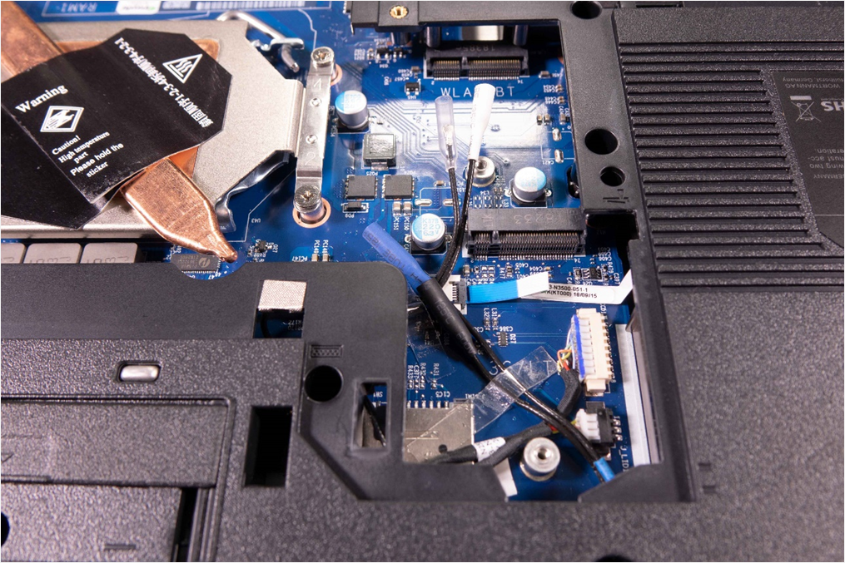
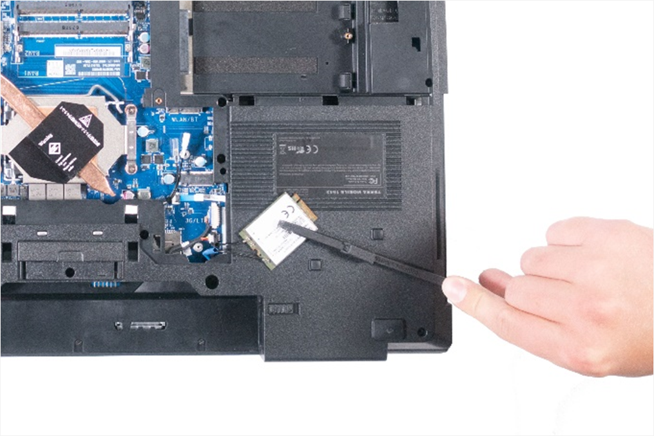
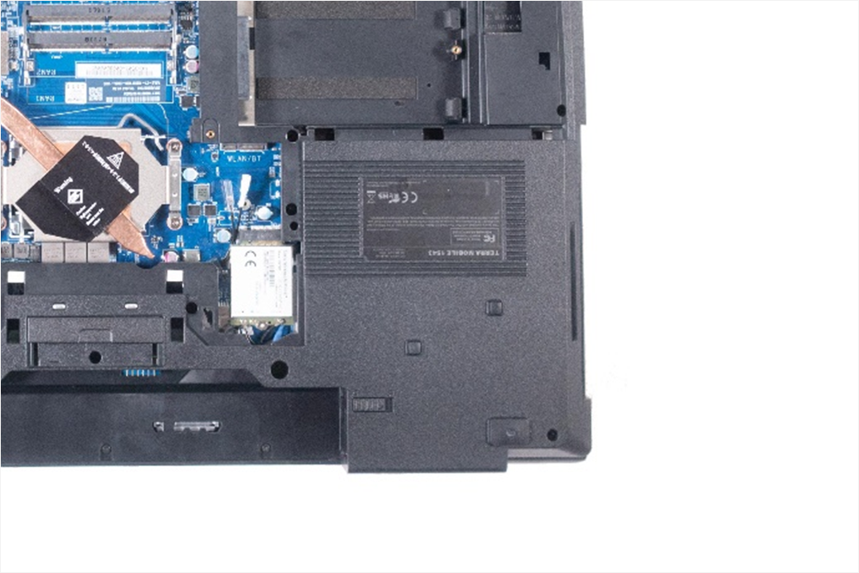
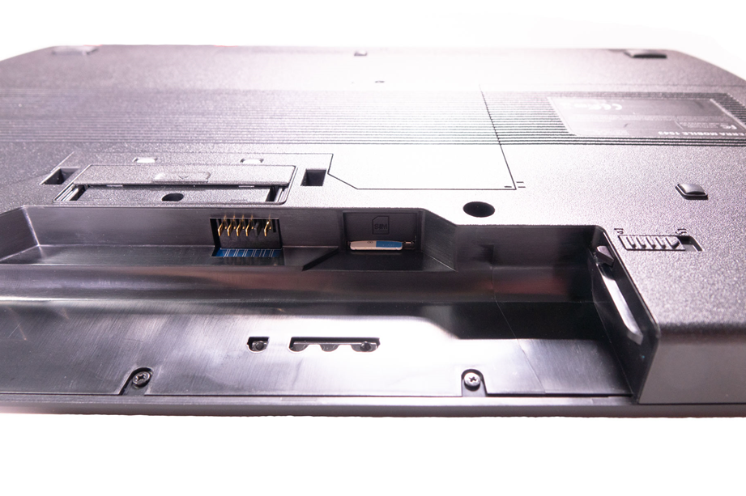
1. Schritt
Entfernen Sie den Servicedeckel
Entfernen Sie den transparenten Klebestreifen und schieben Sie die Abdeckung auf den Steckern in Pfeilrichtung (Bild 1)
Verbinden Sie die Antennenstecker mit dem LTE Modul
(Bild 2: Blau = Main, Schwarz = AUX)
Setzen Sie das LTE Modul in den M.2 Sockel und fixieren Sie es mit der Schraube (Bild 3)
Setzen Sie die SIM Karte (Bild 4) ein
Um das LTE Modul zu entfernen, gehen Sie bitte in umgekehrter Reihenfolge vor
1
2
3
4

Slide 24
WLAN MODUL TAUSCHEN
TERRA MOBILE 1543
SCHWIERIGKEIT: 

Slide 25
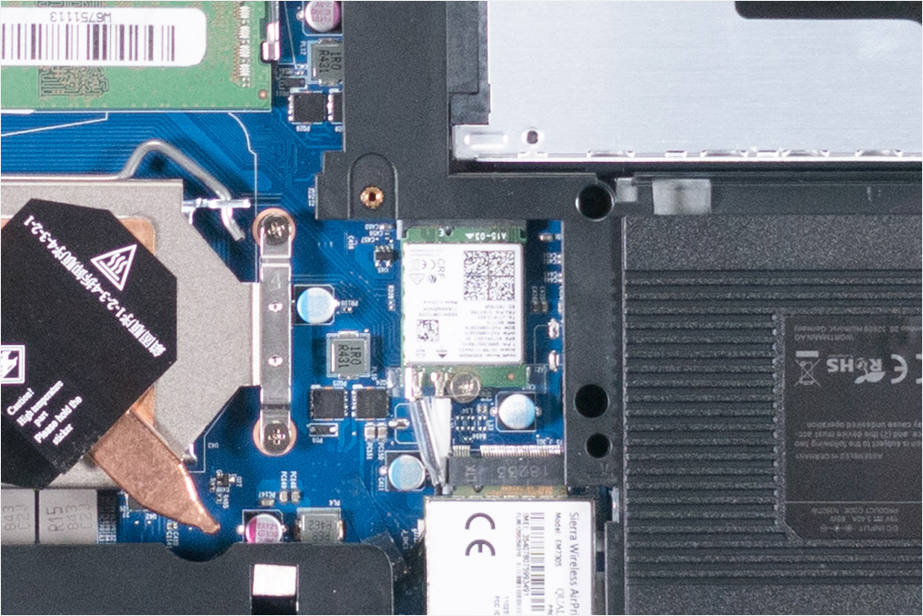
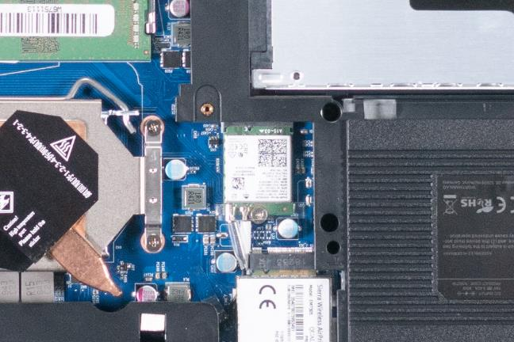
1. Schritt
Entfernen Sie den Servicedeckel
Nun liegt das WLAN-Modul frei (Bild 1)
Entfernen Sie den transparenten Klebestreifen, entfernen Sie die beiden Stecker und lösen Sie die Befestigungsschraube (Bild 2)
Entnehmen Sie das Modul in Pfeilrichtung (Bild 3)
Beim Einbau achten Sie bitte darauf, dass die Antennenkabel wie auf dem Bild angeschlossen werden.
(Weiß = Main, Transparent = AUX)
1
2
3

Slide 26
TOP CASE TAUSCHEN
TERRA MOBILE 1543
SCHWIERIGKEIT: 

Slide 27






1. Schritt
Entfernen Sie den Servicedeckel
Entfernen Sie die Tastatur
Lösen Sie 4 Flachbandkabel (Bild 1)
Lösen Sie die 3 Schrauben im Akkufach (Bild 2)
Lösen Sie die 14 Schrauben im Bottom Case (Bild 3)
Das Top Case muss nun vom Bottom Case getrennt werden (Bild 4)
1
2
3
4

Slide 28






2. Schritt
Entfernen und übernehmen Sie das LED Board, Clickboard, Fingerprint Sensor, Power Button Board sowie die LTE Antenne mit allen Kabeln (Bild 1+2)
Hinweis: Das Touchpad kann nicht mit übernommen werden
LTE Antennenkabel beim Einbau zum Mainboard führen (Bild 3)
1
2
3

Slide 29
MAINBOARD TAUSCHEN
TERRA MOBILE 1543
SCHWIERIGKEIT: 

Slide 30
1. Schritt
Entfernen Sie den Servicedeckel
Entfernen Sie das WLAN Modul
Entfernen sie ggf. das LTE Modul
Entfernen Sie die CPU
Entfernen Sie die SSD
Entfernen Sie die 2,5“ Festplatte
Entfernen Sie den RAM
Entfernen Sie das DVD-Laufwerk
Entfernen Sie die Tastatur
Entfernen Sie das Top Case

Slide 31







2. Schritt
Entnehmen Sie ggf. SIM Karte und SD Karte
Lösen Sie die 4 Kabel (Bild 1)
Lösen Sie die Lautsprecherkabel und das Kabel vom Audioboard (Bild 2)
Lösen Sie nun die 6 Schrauben am Mainboard (Bild 3)
Sie können nun das Mainboard entnehmen (Bild 4)
Kühlkörperpad vom Chipsatz auf das neue Mainboard mit übernehmen
1
2
3
4

Slide 32
LCD DISPLAY TAUSCHEN
TERRA MOBILE 1543
SCHWIERIGKEIT: 

Slide 33








1. Schritt
Entfernen Sie die Schraubenabdeckungen und lösen Sie die darunterliegenden Schrauben (Bild 1)
Entfernen Sie den Blendrahmen (LCD Front Cover) (Bild 2)
Lösen Sie die 4 Schrauben vom Display
(Bild 3)
Legen Sie ein Schutztuch auf die Tastatur, entnehmen Sie dann das Display und entfernen Sie anschließend das Displaykabel (Bild 4)
Achten Sie beim Zusammenbau darauf, dass der Blendrahmen an allen Stellen einrastet und bündig zum Display ist. Erneuern Sie ggf. das Klebeband am Display
1
2
3
4

Slide 34
BOTTOM CASE TAUSCHEN
TERRA MOBILE 1543
SCHWIERIGKEIT: 

Slide 35


1. Schritt
Entfernen Sie das Mainboard
Entfernen Sie die Lautsprecher, das Audioboard, LED Board und den Smart Card Reader (Bild 1)
Hinweis: Achten Sie auf die unterschiedlichen Schrauben!
Entfernen Sie nun die Kabel, welche zum Display führen. Beim Einbau muss die gleiche Kabelführung wiederhergestellt werden.
1

Slide 36
LCD BACK COVER TAUSCHEN
TERRA MOBILE 1543
SCHWIERIGKEIT: 

Slide 37







1. Schritt
Entfernen Sie das LCD Display
Lösen Sie die Antennen mit den Kabeln vom Gehäuse (Bild 1)
Lösen Sie danach die Webcam und das dazugehörige Kabel (Bild 2)
Lösen Sie pro Scharnier 2 Schrauben unten und eine schwarze Schraube oben (Bild 3)
Nun können Sie das LCD Back Cover entnehmen (Bild 4)
Beim Einbau, achten Sie bitte auf die gleiche Kabelführung
1
2
3
4

Slide 38
ERSATZTEILE MOBILE 1543
Artikelnummer | Beschreibung
1480486 | Netzteil 65W
1480024 | Akku 62Wh
1480095 | Tastatur beleuchtet [CH]
1481250 | Tastatur beleuchtet [DE]
1480070 | Tastatur beleuchtet [ES]
1480093 | Tastatur beleuchtet [FR]
1480097 | Tastatur beleuchtet [UK]
1480096 | Tastatur beleuchtet [US]
E1083595 | Antenne LTE/3G
E1080344 | Audio Board
E1080345 | Bottom Case (Cover D)
E1080092 | Cable for Webcam
E1080348 | Click Board
E1083606 | CPU Cover
E1080191 | CPU Lüfter (PWM)
E1080228 | Display Mobile 15.6" FHD (eDP)
E1080349 | Fingerprint Board
E1083607 | HDD Bracket
E1083611 | Heatsink Mobile
E1080354 | Mainboard
Artikelnummer | Beschreibung
E1083616 | Hinge (L)
E1083617 | Hinge (R)
E1083615 | LCD Back Cover (Cover A)
E1080229 | LCD Cable (eDP)
E1083614 | LCD Front Cover (Cover B)
E1083281 | LCD Rubber
E1080350 | LED Board
E1080346 | LID Switch Board
E1083621 | ODD Bezel Set
E1080352 | Power Switch Board
E1080347 | Smart Card Board
E1083599 | Smart Card Reader
E1083608 | Smart Card Reader Rubber
E1083602 | Speaker (L)
E1083603 | Speaker (R)
E1083612 | Thermal Pad 10x10mm
E1083613 | Thermal Pad 35x35mm
E1080351 | Top Case (Cover C)
E1083569 | Touchpad
E1083598 | Touchpad Mylar
E1080343 | Webcam

Slide 39
ERSATZTEILE MOBILE 1542/1542K
Artikelnummer | Beschreibung
E1083616 | Hinge (L)
E1083617 | Hinge (R)
E1083615 | LCD Back Cover (Cover A)
E1080229 | LCD Cable 1542K (eDP)
E1083620 | LCD Cable 1542/1542K (LVDS)
E1083614 | LCD Front Cover (Cover B)
E1083281 | LCD Rubber
E1083596 | LED Board
E1083601 | LID Switch Board
E1083621 | ODD Bezel Set
E1083594 | Power Switch Board
E1083600 | Smart Card Board
E1083599 | Smart Card Reader
E1083608 | Smart Card Reader Rubber
E1083602 | Speaker (L)
E1083603 | Speaker (R)
E1083612 | Thermal Pad 10x10mm
E1083613 | Thermal Pad 35x35mm
E1083593 | Top Case (Cover C)
E1083569 | Touchpad
E1083598 | Touchpad Mylar
E1080343 | Webcam
Artikelnummer | Beschreibung
1480486 | Netzteil 65W
1480024 | Akku 62Wh
1480095 | Tastatur beleuchtet [CH]
1481250 | Tastatur beleuchtet [DE]
1480070 | Tastatur beleuchtet [ES]
1480093 | Tastatur beleuchtet [FR]
1480097 | Tastatur beleuchtet [UK]
1480096 | Tastatur beleuchtet [US]
E1083595 | Antenne LTE/3G
E1083609 | Audio Board
E1083604 | Bottom Case (Cover D)
E1080092 | Cable for Webcam
E1083597 | Click Board & Fingerprint
E1083606 | CPU Cover
E1083605 | CPU Lüfter 3Pol
E1080031 | Display Mobile 15.6" FHD (LVDS)
E1080228 | Display Mobile 15.6" FHD (eDP)
E1083607 | HDD Bracket
E1083611 | Heatsink Mobile
E1083610 | Mainboard 1542 /1542K (LVDS)
E1080230 | Mainboard 1542K (eDP)

Slide 40
Sie haben Fragen oder Anregungen?
Dann schreiben Sie uns eine E-Mail an die info@wortmann.de
Wir freuen uns auf Ihr Feedback!

